Slide 1
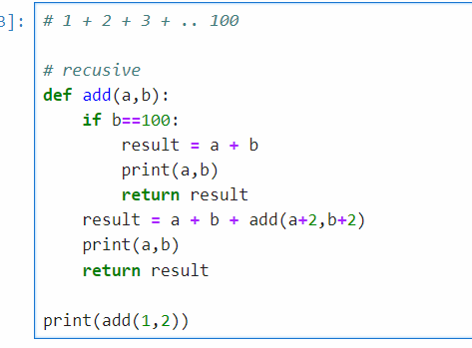
a=1,b=2
调用add
Result = 1+2+?
a=3,b=4
Print(a,b)
Return result
调用add
Result = 3+4+?
a=5,b=6
调用add
。。。。。。
a=97,b=98
Print(a,b)
Return result
Result = 5+6+?
调用add
Result = 97+98+?
a=99,b=100
Print(a,b)
Return result
Print(a,b)
Return result
Print(a,b)
Return a+ b
end

Slide 2
a=1,b=2
调用add
Result = 1+2+?
a=3,b=4
Result = 1+2+18+x
调用add
Result = 3+4+ 5+6+x
a=5,b=6
调用add
Print(1,2)
。。。。。。
Print(3,4)
Result = 5+6+x
Return 18+x
Print(5,6)
Return 5+6+x

